Slide 1
グシャの世界史探究授業 インド古典文化とヒンドゥー教①
グプタ朝とヒンドゥー教
グプタ朝のもとで定着したヒンドゥー教は
どんな特徴があるのか？

Slide 2
ここ
資料：『詳説世界史研究』山川出版社

Slide 3
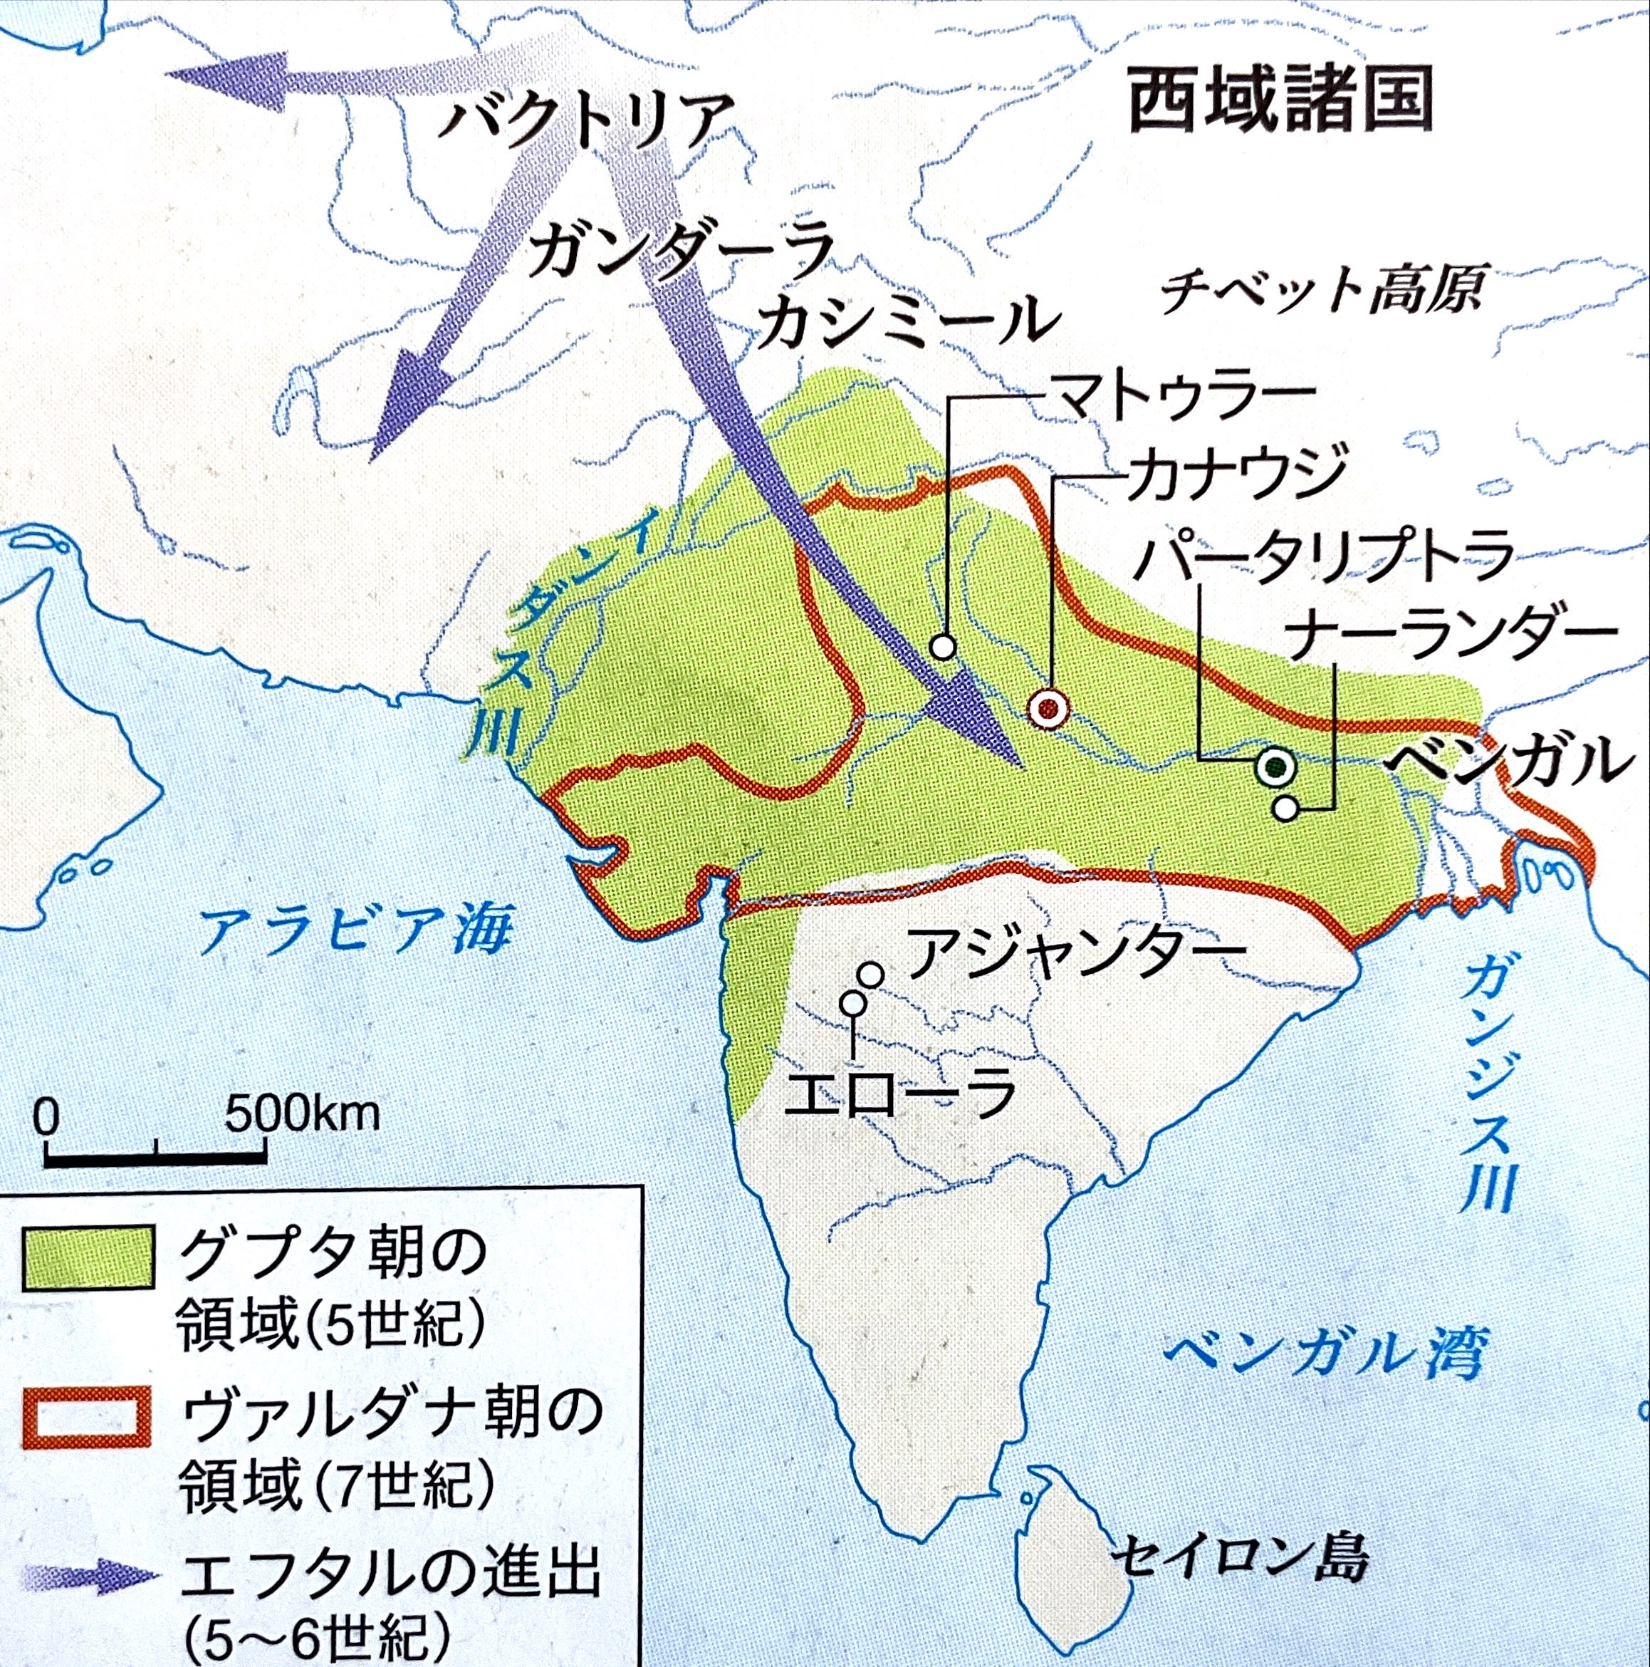
グプタ朝
資料：『詳説世界史探究』山川出版社

Slide 4
グプタ朝の統治
分権的統治体制
旧支配者
中央直轄領
臣下の統治領
周辺属領
→ 分裂時代が長かった（約500年）ため、
他文化を尊重する形をとったのではないか

Slide 5
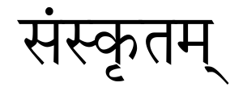
それまで
グプタ朝時代
仏教やジャイナ教の盛況
古典復興運動
（バラモン・ルネサンス）
村落からの
租税収入
権威低下
権威復活
バラモン
バラモン
バラモンの日常語
宮廷でバラモンの権威上昇
→ サンスクリット語の公用語化
高尚、かつ純粋で神聖な上品な言葉

Slide 6
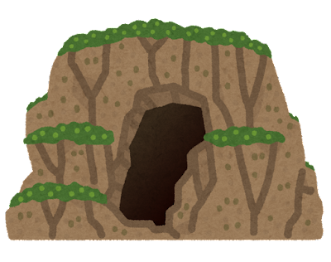
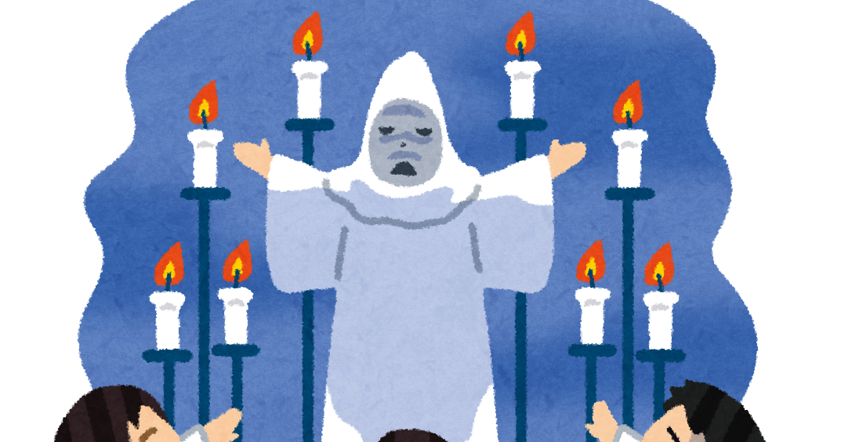
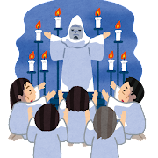
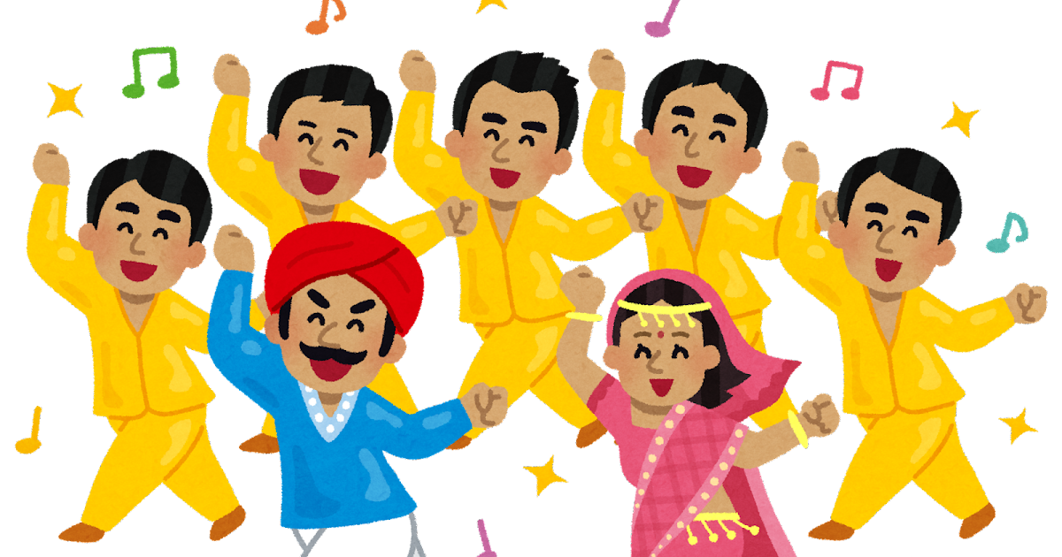
バラモン教
←頭打ち
祭式至上主義
吸収
バラモンて儀式
してるだけよね
民間信仰
バラモン教
ヒンドゥー教の誕生
→ バラモン教が大衆化されたもの

Slide 7
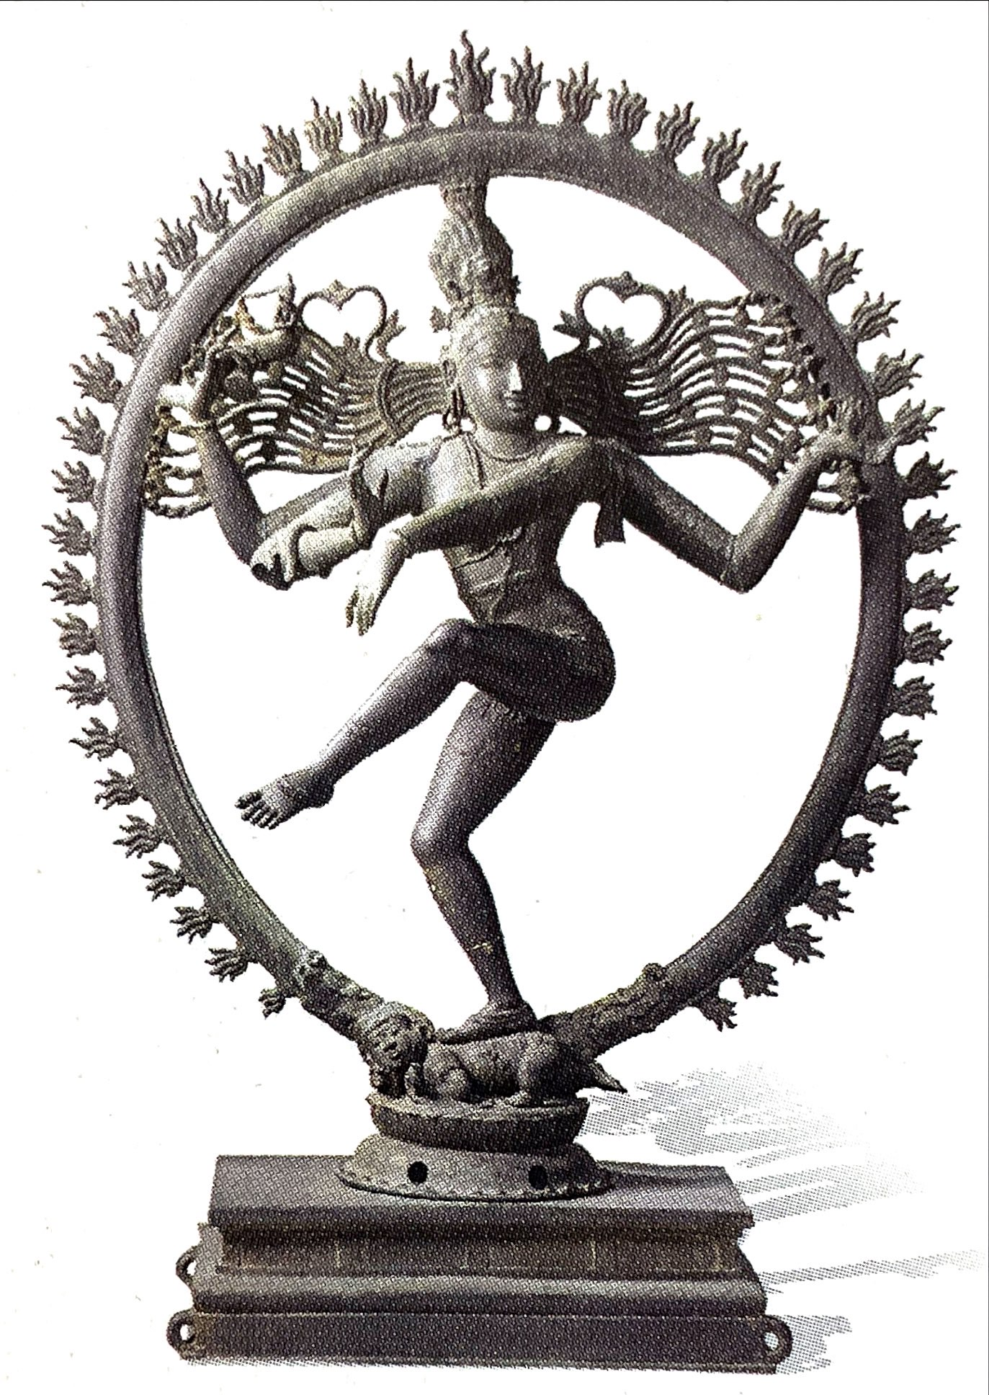
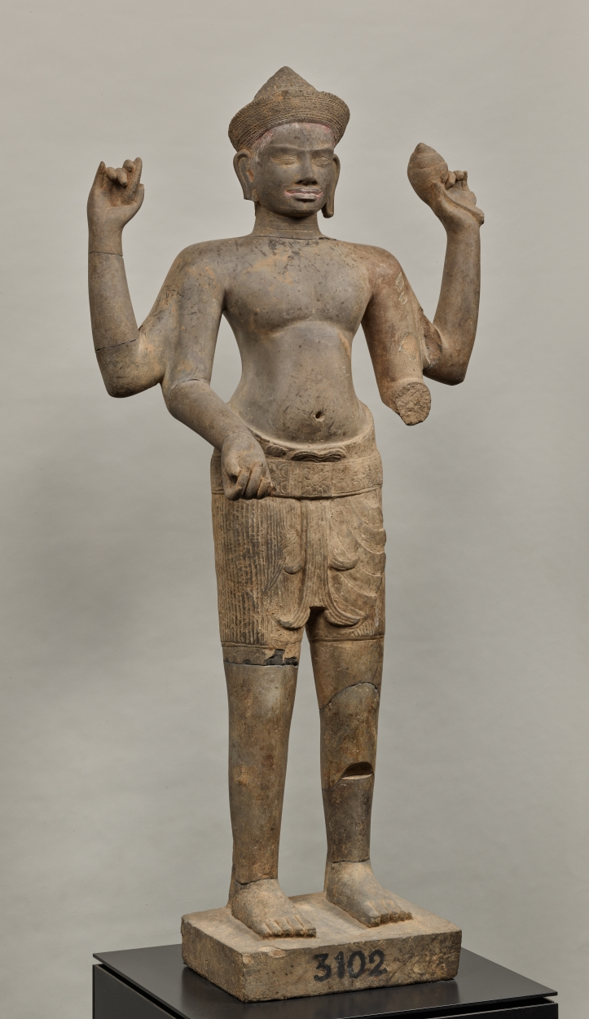
資料：
・『詳説世界史探究』山川出版社
・東京国立博物館(tnm.jp)
ブラフマー
（創造神）
シヴァ
（破壊神）
ヴィシュヌ（維持神）

Slide 8
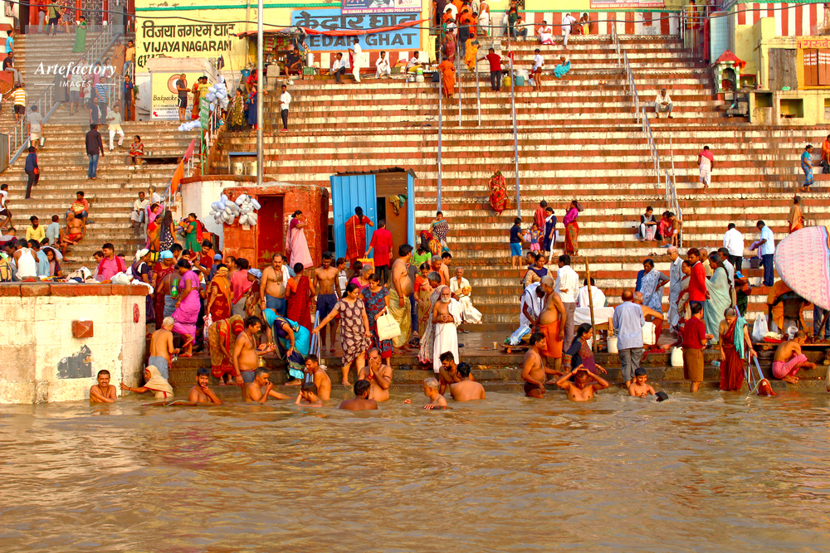
ガンジス川の沐浴
ガンジス川・・・女神がもたらした
聖なる川

Slide 9
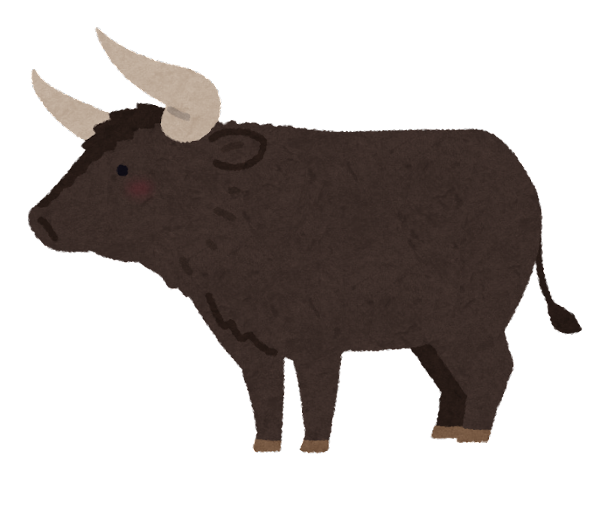
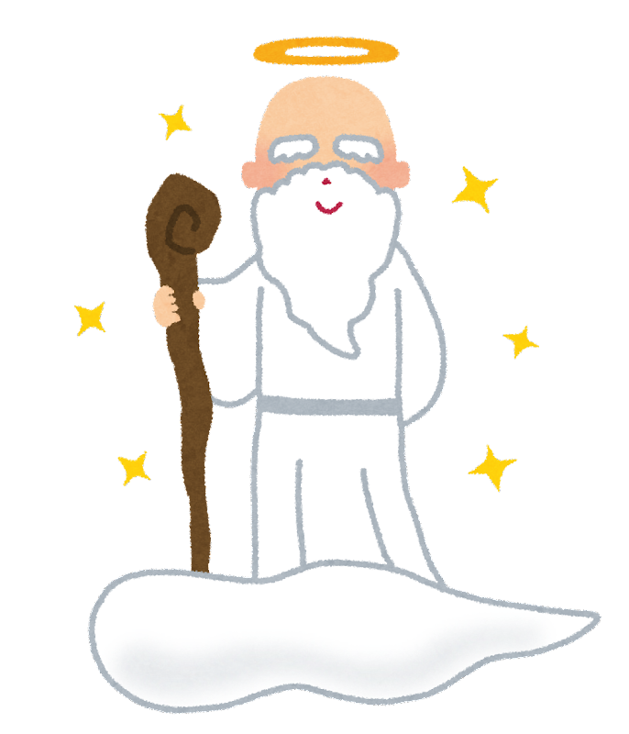
牛肉の禁止
ヴィシュヌ神の乗り物
神が宿っている
牛肉の禁止

Slide 10
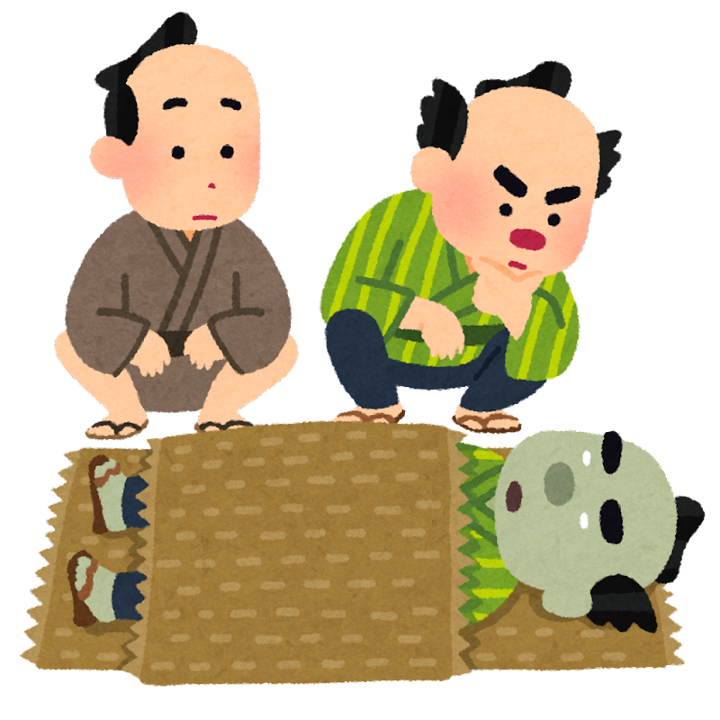
例：
妻は夫と一緒に食事ができない
シュードラ（農牧民）
女性
ヴァルナ制
血を扱う仕事
不浄への嫌悪
不可触民
（ダリット）
死
出産

Slide 11
グプタ朝とヒンドゥー教
グプタ朝
都：パータリプトラ
・チャンドラグプタ2世の治世に全北インドを支配
・分権的統治体制
・バラモンの復権・・・サンスクリット語が公用語化
ヒンドゥー教
・バラモン教が民間信仰を吸収して大衆化
・始祖や聖典なし（社会的規範のマヌ法典などは有）
・多神教（三大神：ブラフマー、ヴィシュヌ、シヴァ）
・他宗教に寛容的
・ガンジス川や牛への崇拝、女性蔑視、不浄への嫌悪

